Slide 1

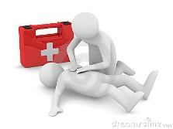
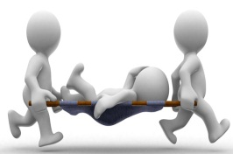

BRIGADA DE EMERGENCIA
PRIMEROS AUXILIOS

Slide 2




BRIGADA DE EMERGENCIA
CONTROL INCENDIOS

Slide 3




BRIGADA DE EMERGENCIA
BRIGADA DE RESCATE

